Slide 1
연습문제-1,2,3,10

Slide 2
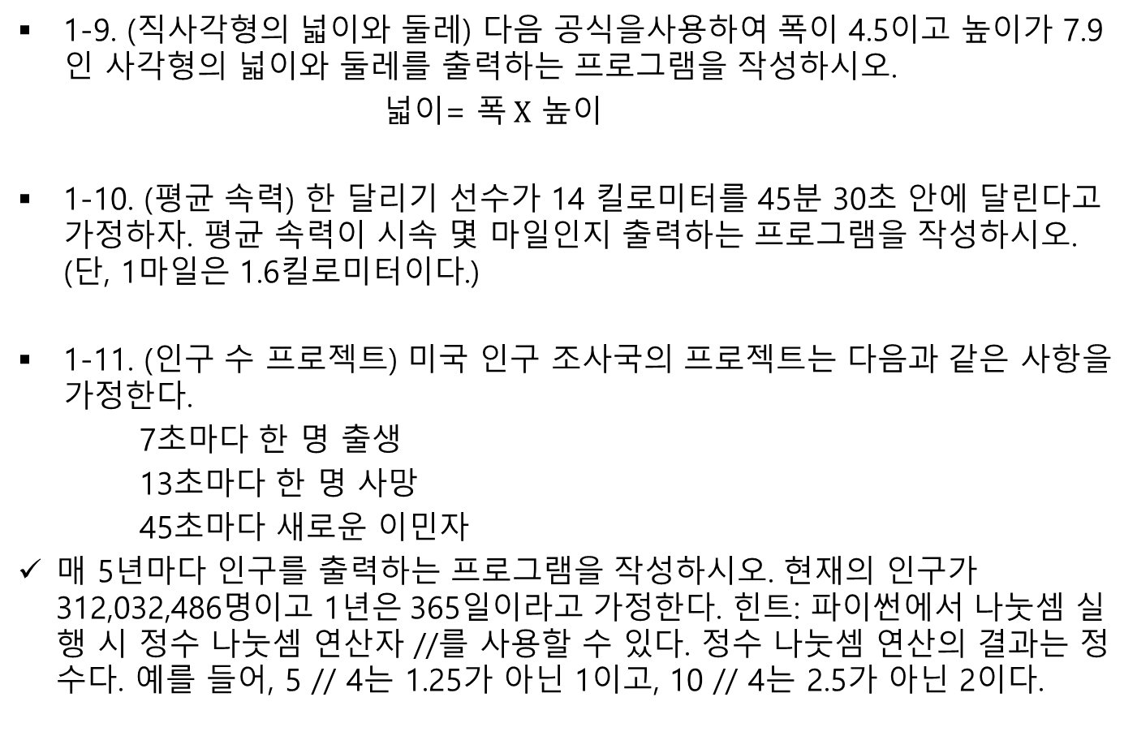
1-9. (직사각형의 넓이와 둘레) 다음 공식을사용하여 폭이 4.5이고 높이가 7.9인 사각형의 넓이와 둘레를 출력하는 프로그램을 작성하시오.
$\text{넓이}\text{= }\text{폭} X$ 높이
1-10. (평균 속력) 한 달리기 선수가 14 킬로미터를 45분 30초 안에 달린다고 가정하자. 평균 속력이 시속 몇 마일인지 출력하는 프로그램을 작성하시오. (단, 1마일은 1.6킬로미터이다.)
1-11. (인구 수 프로젝트) 미국 인구 조사국의 프로젝트는 다음과 같은 사항을 가정한다.
7초마다 한 명 출생
13초마다 한 명 사망
45초마다 새로운 이민자
매 5년마다 인구를 출력하는 프로그램을 작성하시오. 현재의 인구가 312,032,486명이고 1년은 365일이라고 가정한다. 힌트: 파이썬에서 나눗셈 실행 시 정수 나눗셈 연산자 //를 사용할 수 있다. 정수 나눗셈 연산의 결과는 정수다. 예를 들어, 5 // 4는 1.25가 아닌 1이고, 10 // 4는 2.5가 아닌 2이다.

Slide 3

2-4. (파운드를 킬로그램으로 변환하기) 파운드를 킬로그램으로 변환하는 프로그램을 작성하시오. 사용자로부터 파운드 값을 입력 받고 그 값을 킬로그램으로 변환하여 결과를 화면에 출력한다. 1파운드는 0.454킬로그램이다. 다음은 프로그램의 실행 예이다.
2-5. (금융 애플리케이션: 팁 계산하기) 소계와 팁 비율을 읽고 팁 금액과 총액을 계산하는 프로그램을 작성하시오. 예를 들면, 소계로 10과 팁 비율로 15%를 입력하면, 팁 금액으로 1.5와 총액으로 11.5를 출력한다. 다음은 프로그램의 실행 예이다.
파운드 값을 입력하세요:
55.5 파운드는 25.197 킬로그램입니다.
55.5
Enter
소계와 팁 비율을 입력하세요:
팁은 2.35이고 총액은 18.04입니다.
15.69, 15

Slide 4
2-6. (정수의 자릿수 합산하기) 0과 1000 사이의 정수를 읽어서 각 자리의 숫자들의 합을 구하는 프로그램을 작성하시오. 예를 들면, 정수가 932라면 자릿수의 합은 14(=9+3+2)이다. (힌트: 자릿수를 추출하기 위해 % 연산자를 사용하고 추출된 자릿수를 없애기 위해 // 연산자를 사용하시오. 예를 들면, 932 % 10 =2이고, 932 // 10 = 93이다.
2-7. (년과 일 수 계산하기) 분 값을 입력하고 (예를 들면, 10억 분), 그 값에 대한 년 수와 일 수를 출력하는 프로그램을 작성하시오. 단순 계산을 위해, 1년은 365일이라고 가정한다. 다음은 프로그램의 실행 예이다.
0과 1000 사이의 숫자를 입력하세요:
이 자릿수들의 합은 27 입니다.
999
Enter
분에 대한 숫자를 입력하세요:
1000000000분은 약 1902년 214일 입니다.
1000000000

Slide 5
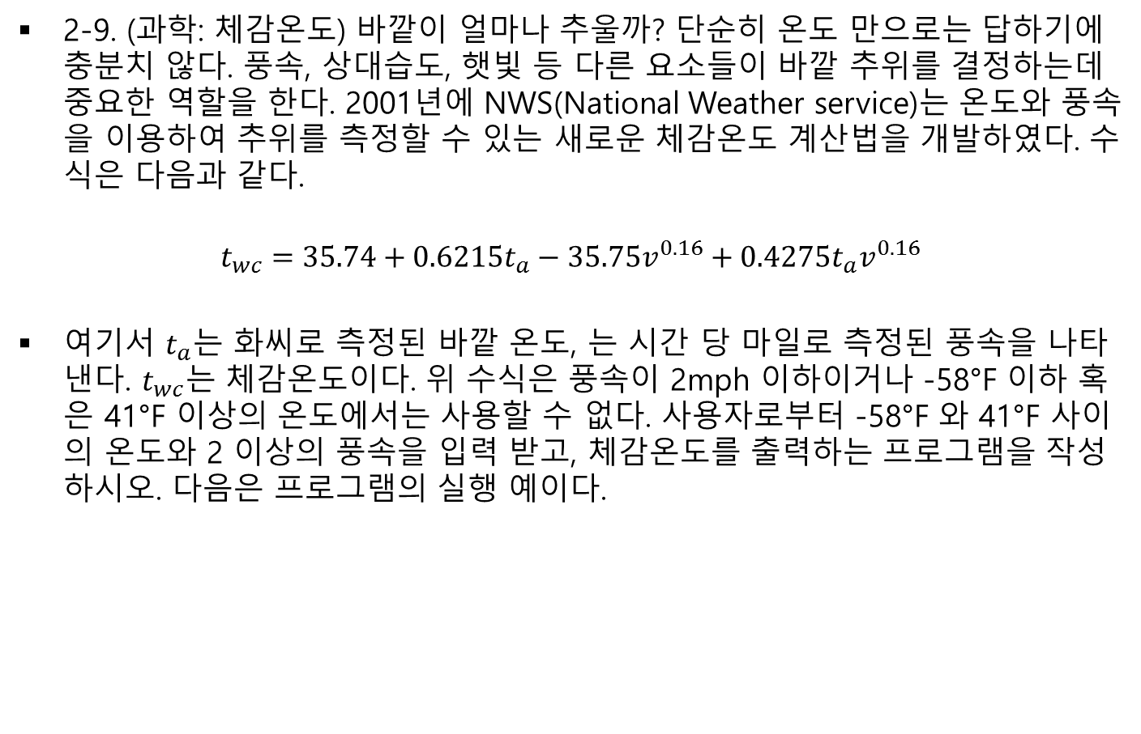
2-9. (과학: 체감온도) 바깥이 얼마나 추울까? 단순히 온도 만으로는 답하기에 충분치 않다. 풍속, 상대습도, 햇빛 등 다른 요소들이 바깥 추위를 결정하는데 중요한 역할을 한다. 2001년에 NWS(National Weather service)는 온도와 풍속을 이용하여 추위를 측정할 수 있는 새로운 체감온도 계산법을 개발하였다. 수식은 다음과 같다.
$$t_{wc}=35.74+0.6215t_{a}−35.75v^{0.16}+0.4275t_{a}v^{0.16}$$
여기서 $t_{a}는$ 화씨로 측정된 바깥 온도, 는 시간 당 마일로 측정된 풍속을 나타낸다. $t_{wc}는$ 체감온도이다. 위 수식은 풍속이 2mph 이하이거나 -58°F 이하 혹은 41°F 이상의 온도에서는 사용할 수 없다. 사용자로부터 -58°F 와 41°F 사이의 온도와 2 이상의 풍속을 입력 받고, 체감온도를 출력하는 프로그램을 작성하시오. 다음은 프로그램의 실행 예이다.
화씨 -58°F 와 41°F 사이의 온도를 입력하세요:
풍속을 시간 당 마일 단위로 입력하세요:
체감온도는 -5.56707 입니다.
5.3
Enter
6
Enter

Slide 6

2-11. (금융 애플리케이션: 약정 금액) 어떤 자금을 고정 연이율을 갖는 적금에 넣고자 한다. 3년 후에 500만원의 적금을 받기 위해서는 매달 어느 정도의 납입금을 통장에 예금해야 하는가? 월 납입금은 다음 수식에 의해 얻을 수 있다.
$$월 \text{납입금} \text{=} \frac{약정 금액}{{(1+월 이율)}^{약정개월수}}$$
약정 금액, 연이율(%), 약정 기간(년)을 입력 받고 월 납입금을 화면에 출력하는 프로그램을 작성하시오. 다음은 프로그램의 실행 예이다.
약정 금액을 입력하세요:
연이율(%)을 입력하세요:
약정 기간(년) 을 입력하세요:
월 납입금은 4536109.497422609입니다.
5000000
Enter
3.25
Enter
3
Enter

Slide 7
2-17. (건강 애플리케이션: BMI 계산하기) 체질량 지수(Body Mass Index: BMI)는 몸무게에 기초한 건강 지수이다. 킬로그램 단위의 몸무게 값을 미터 단위의 키 값으로 나누어 계산된다. 사용자로부터 파운드 단위의 몸무게와 인치 단위의 키를 입력 받고 BMI를 출력하는 프로그램을 작성하시오. 1파운드는 0.45359237킬로그램이고 1인치는 0.0254미터이다. 다음은 프로그램의 실행 예이다.
몸무게를 파운드로 입력하세요:
키를 인치로 입력하세요:
BMI는 26.8573 입니다.
95.5
Enter
50
Enter

Slide 8
3-6. (ASCII 코드의 문자 찾기) ASCII 코드(0 부터 127 사이의 정수)를 입력 받고 이에 대한 문자를 출력하는 프로그램을 작성하시오. 예를 들면, 사용자가 97을 입력하면 프로그램은 a를 출력한다. 다음은 프로그램의 실행 예이다.
3-7. (랜덤 문자) time.time() 함수를 이용하여 랜덤으로 대문자를 출력하는 프로그램을 작성하시오.
ASCII 코드를 입력하세요:
문자는 E입니다.
69
Enter

Slide 9
3-8. (금융 애플리케이션: 급여) 다음 정보를 읽고 급여 명세서를 출력하는 프로그램을 작성하시오.
사원 이름(예, 정용제) 주당 근무시간(예 40)
시간 당 급여(예, 9750) 원천 징수 세율(예, 20%) 주민 세율(예, 9%)
다음은 프로그램의 실행 예이다.
사원 이름을 입력하세요:
주 당 근무시간을 입력하세요:
시간 당 급여를 입력하세요:
원천징수세율을 입력하세요:
지방세율을 입력하세요:
사원 이름: 정용제
주당 근무시간: 40
임금: 9075
총 급여: 363000
공제:
원천징수세(20.0%): 72600
주민세(9.0%): 32670
총 공제: 105270
공제 후 급여: 257730
정용제
Enter
40
Enter
9075
Enter
0.2
Enter
0.09
Enter

Slide 10
10-2. (입력된 숫자 역순 정렬하기) 정수 리스트를 읽고, 읽은 순서의 역순으로 정수를 출력하는 프로그램을 작성하시오.
10-3. (숫자의 빈도수) 1과 100 사이의 정수를 입력 받고 각 정수의 빈도수를 세는 프로그램을 작성하시오.
1과 100 사이의 정수를 입력하세요:
2 - 2번 나타납니다.
3 - 1번 나타납니다.
4 - 1번 나타납니다.
5 - 2번 나타납니다.
6 - 1번 나타납니다.
23 - 1번 나타납니다.
43 - 1번 나타납니다.
2 5 6 5 4 3 23 43 2
Enter

Slide 11
10-4. (점수 분석하기) 지정되지 않은 개수만큼 정수를 읽어 들이고 얼마나 많은 점수가 평균보다 크거나 같은지 또는 얼마나 많은 점수가 평균 미만인지를 판단하는 프로그램을 작성하시오. 입력할 숫자는 한 칸 씩 띄어서 한 행에 입력한다.
10-5. (고유 숫자 출력하기) 한 칸 씩 띄어서 한 행으로 숫자들을 읽어 들이고, 중복 없는 고유 숫자만을 출력해 주는 프로그램을 작성하시오(예를 들어, 숫자가 여러 번 나타나면, 단 한 번만 출력한다). (힌트: 모든 숫자들을 읽고 list1에 저장한다. 그리고 새로운 리스트인 list2를 생성한다. list1에 있는 숫자를 list2에 추가하는데, 만일 어떤 숫자가 list2에 이미 존재하면 그 숫자는 추가하지 않는다.) 다음은 프로그램 실행 예이다.
10 개의 숫자를 입력하세요:
중복을 제거한 고유한 숫자:
1 2 3 2 1 6 3 4 5 2
Enter
1 2 3 6 4 5

Slide 12
Ref. 10-2. lst = [30, 1, 12, 14, 10, 0]가 주어 졌을 때 lst에 몇 개의 원소가 있는가? lst의 첫 번째 원소의 인덱스는? lst의 마지막 원소의 인덱스는? lst[2]의 값은? lst[-2]의 값은?
Ref. 10-3. lst = [30, 1, 2, 1, 0]가 주어 졌을 때 다음 명령문을 각각 적용한 후에 생성되는 리스트는? 코드의 각 라인은 서로 독립적이다.
lst.append(40)
lst.insert(1, 43)
lst.extend([1, 43])
lst.pop(1)
lst.pop()
lst.sort()
lst.reverse()
random.shuffle(lst)

Slide 13
Ref. 10-4. lst = [30, 1, 2, 1, 0]가 주어 졌을 때, 다음 명령문 각각의 반환 값은?
lst.index(1)
lst.count(1)
len(lst)
max(lst)
min(lst)
sum(lst)
Ref. 10-5. list1 = [30, 1, 2, 1, 0]와 list2 = [1, 21, 13]가 주어 졌을 때, 다음 명령문 각각의 반환 값은?
list1 + list2
2 * list1
list2 * 2
list1[1 : 3]
list1[3]

